Slide 1




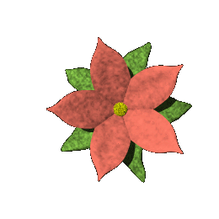
TRƯỜNG TIỂU HỌC HƯNG ĐẠO
CHÀO MỪNG QUÝ THẦY CÔ ĐẾN THĂM LỚP 4A2
Giáo viên: Nguyễn Thị Ngọc Ánh

Slide 2






Notes:
Thiết kế: Hương Thảo – Zalo 0972.115.126. Các nick khác đều là giả mạo, ăn cắp chất xám.
Facebook: https://www.facebook.com/huongthaoGADT

Slide 3

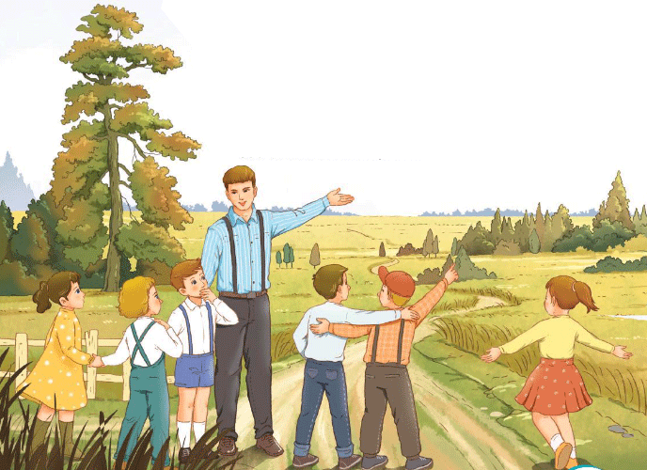
Giờ học hôm nay, thầy giáo cùng cả lớp đi ra cánh đồng. Buổi sáng mùa thu mát mẻ. Thầy nói:
- Các em hãy nhìn lên bầu trời. Mùa hè, nó rất nóng với những tia nắng mặt trời chói chang. Còn bây giờ, bầu trời thế nào? Các em hãy suy nghĩ và chọn những từ ngữ thích hợp để nói về bầu trời.
Các cô cậu học trò nhìn lên trời và suy nghĩ. Sau vài phút, một em nói:
- Bầu trời xanh như mặt nước mệt mỏi trong ao.

Slide 4
- Vì sao mặt nước lại mệt mỏi? – Thầy hỏi.
- Thưa thầy, mùa hè, nước dạo chơi cùng những làn sóng. Mùa thu, nó mệt nên đứng yên với màu xanh nhạt.
Các bạn khác tiếp tục nói:
- Bầu trời được rửa mặt sau cơn mưa.
- Bầu trời xanh biếc.
Thấy cô bé Va-li-a vẻ mặt đăm chiêu, thầy giáo hỏi:
- Còn Va-li-a, vì sao em im lặng thế?
- Em muốn nói bằng những từ ngữ của mình.
- Em đã tìm được chưa?
- Bầu trời dịu dàng. – Va-li-a khẽ nói và mỉm cười.
Sau đó, mỗi em đều muốn nói về bầu trời bằng những từ ngữ của riêng mình:
- Bầu trời buồn bã. Những đám mây xám đang từ phương bắc trôi tới.
- Bầu trời trầm ngâm. Nó nhớ đến tiếng hót của bầy chim sơn ca.
- Bầu trời ghé sát mặt đất. Mùa hè, nó cao hơn và có những con chim én bay liệng. Còn bây giờ, chẳng có chim én nữa, vì thế bầu trời cúi xuống lắng nghe để tìm xem chim én đang ở trong bụi cây hay ở nơi nào. Cứ thế, các cô cậu hào hứng suy nghĩ và tưởng tượng để nói về bầu trời theo cách của riêng mình.
(Theo Xu-khôm-lin-xki, Mạnh Hưởng dịch)

Slide 5
Bài đọc chia làm 3 đoạn
Đoạn 1: Từ đầu đến để nói về bầu trời.
Đoạn 2: Tiếp theo cho đến và mỉm cười
Đoạn 3: Còn lại.
Notes:
Thiết kế: Hương Thảo – Zalo 0972.115.126. Các nick khác đều là giả mạo, ăn cắp chất xám.
Facebook: https://www.facebook.com/huongthaoGADT

Slide 6
Còn bây giờ, chẳng còn chim én nữa, vì thế bầu trời cúi xuống lắng nghe để tìm xem chim én đang trong bụi cây hay ở nơi nào

Slide 7
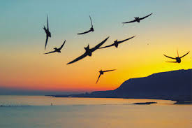
Bay liệng: là một cách bay nhẹ nhàng, uyển chuyển, không dùng nhiều sức. Chúng nhờ luồng gió hoặc dòng không khí để lượn vòng, trôi đi nhẹ nhàng trên bầu trời

Slide 8


LUYỆN ĐỌC ĐOẠN
Yêu Cầu
Phân công đọc theo đoạn.
Tất cả thành viên đều đọc.

Slide 9


01
Các bạn học sinh được thầy giáo giao cho nhiệm vụ gì?

Slide 10
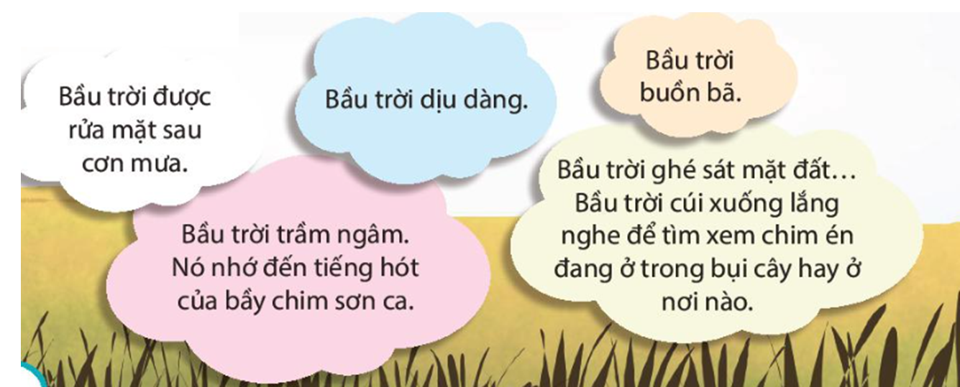
02
Em có nhận xét gì về cách tả bầu trời của các bạn nhỏ qua các câu văn?

Slide 11
Rửa mặt
Điểm chung: Bầu trời có hành động, cử chỉ, điệu bộ, tâm trạng, cảm xúc, có tính tình như con người.
Dịu dàng
Bầu trời
Buồn bã
Trầm ngâm, nhớ
Ghé sát mặt đất
Cúi xuống lắng nghe để tìm xem

Slide 13
04
Theo em, vì sao hình ảnh bầu trời trong các câu văn của mỗi bạn nhỏ rất khác nhau?
Notes:
Thiết kế: Hương Thảo – Zalo 0972.115.126. Các nick khác đều là giả mạo, ăn cắp chất xám.
Facebook: https://www.facebook.com/huongthaoGADT

Slide 14
05
Viết 1 – 2 câu văn tả bầu trời theo quan sát và cảm nhận của em.
Notes:
Thiết kế: Hương Thảo – Zalo 0972.115.126

Slide 15




Bài đọc đề cập đến thầy giáo giao cho các bạn học sinh nhiệm vụ suy nghĩ và chọn những từ ngữ thích hợp để nói về bầu trời. Hình ảnh bầu trời trong các câu văn của mỗi bạn nhỏ rất khác nhau. Các bạn hào hứng suy nghĩ và tưởng tượng để nói về bầu trời theo cách của riêng mình. Nhờ vậy bầu trời trở nên rất sinh động.

Slide 16

Notes:
Thiết kế: Hương Thảo – Zalo 0972.115.126. Các nick khác đều là giả mạo, ăn cắp chất xám.
Facebook: https://www.facebook.com/huongthaoGADT

Slide 17
4
0
1
5
3
2

